Slide 1

SP15:Trilha Segurança

Slide 2
SP15:Trilha Segurança
Locks are so old-fashioned…

Slide 3
Anti-debugging: eu não quero que você mexa no meu código

Slide 4

Wanderley Caloni
Sócio-Desenvolvedor da

Slide 5

Wanderley Caloni
Sócio-Desenvolvedor da

Slide 6
Agenda

Slide 7

Agenda
Jabá Time!

Slide 8

Onde sou? Quem estou?
2013-2014-…

Slide 9
Onde sou? Quem estou?
2013-2014-…
Prova incontestável de autenticidade!

Slide 10

Onde sou? Quem estou?
2000 e bolinha (??)

Slide 11

Onde sou? Quem estou?

Slide 12


Onde sou? Quem estou?

Slide 13

Onde sou? Quem estou?

Slide 14

Onde sou? Quem estou?

Slide 15


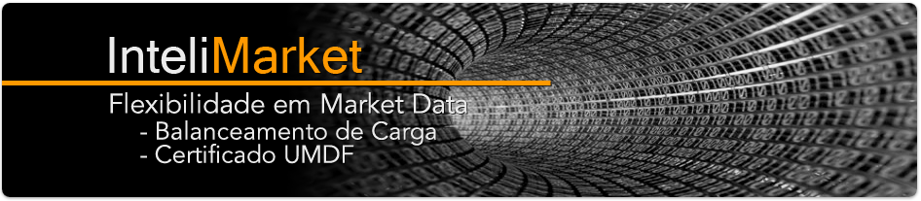
Onde sou? Quem estou?

Slide 16
Onde sou? Quem estou?
Exemplos de projetos/clientes da Intelitrader/BitForge:

Slide 17

Onde sou? Quem estou?
Exemplos de projetos/clientes da Intelitrader/BitForge:

Slide 18

Onde sou? Quem estou?
Segurança da informação
Mercado financeiro
Software de baixo nível
Sistemas críticos
Linguagens
  C, C++, .NET, VB6, Python, Delphi, Assembly, ASP.NET, SQL, HTML5, PostGres, Oracle, Inglês, Português, Russo, Polonês e todas as outras.

Slide 19

Onde sou? Quem estou?

Slide 20

Onde sou? Quem estou?

Slide 21

Onde sou? Quem estou?

Slide 22
É isso aí pe-pe-pe-pe-pe…
Jabá End

Slide 23
Agenda
Interpretação baseada em exceção
  int 3
Ocupando a debug port
  Debug Port
Detectando attach
  Attach
Conclusão

Slide 24
int 3
?

Slide 25
int 3
int x = 3;

Slide 26
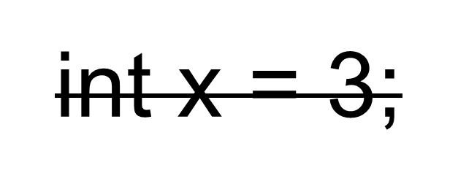
int 3

Slide 27
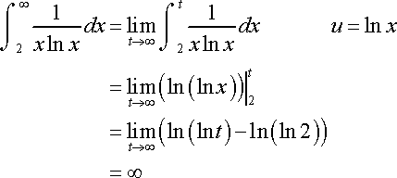
int 3

Slide 28
int 3

Slide 29
int 3
asm

Slide 30
int 3
assembly

Slide 31
int 3
assembly

Slide 32
int 3
assembly

Slide 33
int 3
nop
nop
nop
nop
…

Slide 34
int 3
nop
nop
int 3
nop
…
F9

Slide 35
int 3
nop
nop
int 3
nop
…

Slide 36
int 3
nop
nop
int 3
nop
…

Slide 37
int 3
nop
nop
int 3
nop
…
EXCEPTION!!

Slide 38

int 3

Slide 39
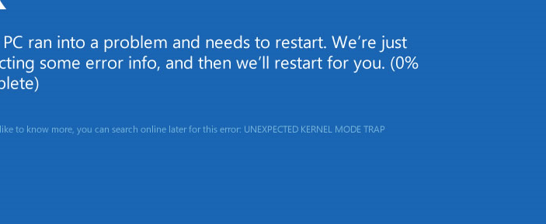
int 3

Slide 40

int 3

Slide 41
int 3

Slide 42
int 3
program
T
H
R
E
A
D
nop
nop
nop
nop
int3
nop
nop
nop
…
CPU
windows
hardware

Slide 43
int 3
program
T
H
R
E
A
D
nop
nop
nop
nop
int3
nop
nop
nop
…
CPU
windows
hardware

Slide 44
int 3
program
T
H
R
E
A
D
nop
nop
nop
nop
int3
nop
nop
nop
…
CPU
INTERRUPT
windows
hardware

Slide 45
int 3
program
T
H
R
E
A
D
nop
nop
nop
nop
int3
nop
nop
nop
…
CPU
windows
hardware

Slide 46
int 3
program
T
H
R
E
A
D
nop
nop
nop
nop
int3
nop
nop
nop
…
CPU
Structured Exception Handling
windows
hardware

Slide 47
int 3
program
T
H
R
E
A
D
nop
nop
nop
nop
int3
nop
nop
nop
…
try
{
}
catch() (ou except)
{
}
CPU
windows
hardware

Slide 48
int 3
program
debugger
try
{
}
catch() (ou except)
{
}

Slide 49
int 3
program
invasor
try
{
}
catch() (ou except)
{
}

Slide 50
int 3
program
program
try
{
}
catch() (ou except)
{
}

Slide 51
int 3
program
program
?
try
{
}
catch() (ou except)
{
}

Slide 52
int 3
try
{
// nonsense
int 3 (DebugBreak())
}
except( ExceptFilter() )
{
// nonsense
}
ExceptFilter()
{
// here is the gold
}

Slide 53
int 3
try
{
// nonsense
int 3 (DebugBreak())
}
except( ExceptFilter() )
{
// nonsense
}
ExceptFilter()
{
// here is the gold
}

Slide 54

int 3
try
{
// nonsense
int 3 (DebugBreak())
}
except( ExceptFilter() )
{
// nonsense
}
ExceptFilter()
{
// here is the gold
}

Slide 55

int 3
“Run, code, run!” – No One

Slide 56
int 3
Problemas:
  Multithreading (e lock, e mutex, e inferno).
    Fluxo não-contínuo de execução
    Performance
    Fica feio

Slide 57
int 3: v. 2
Long Jump Silver!

Slide 58
int 3: v. 2
Code
Code
Code
Code
SetLongJump
Code
Code
Code
…
Jump!

Slide 59
int 3: v. 2
Code
Code
Code
Code
SetLongJump
Code
Code
Code
…
Jump!

Slide 60
int 3: v. 2
Code
Code
Code
Code
SetLongJump
Code
Code
Code
…
Jump!

Slide 61
int 3: v. 2
Code
Code
Code
Code
SetLongJump
Code
Code
Code
…
Jump!

Slide 62
int 3: v. 2
Code
Code
Code
Code
SetLongJump
Code
Code
Code
…
Jump!

Slide 63
int 3: v. 2
Code
Code
Code
Code
SetLongJump
Code
Code
Code
…
Jump!

Slide 64
int 3: v. 2
#define ANTIDEBUG(code)
{
jmp_buf env;
if( setjmp(env) == 0 )
{
LongJmp(&env);
}
else
{
code;
}
}

Slide 65
int 3: v. 2
#define ANTIDEBUG(code)
{
jmp_buf env;
if( setjmp(env) == 0 )
{
LongJmp(&env);
}
else
{
code;
}
}

Slide 66
int 3: v. 2
DWORD LongJmp(jmp_buf* env)
{
__try
{
__asm int 3
}
__except( EXCEPTION_EXECUTE_HANDLER )
{
longjmp(*env, 1);
}
return ERROR_SUCCESS;
}

Slide 67
int 3: v. 2
DWORD LongJmp(jmp_buf* env)
{
__try
{
__asm int 3
}
__except( EXCEPTION_EXECUTE_HANDLER )
{
longjmp(*env, 1);
}
return ERROR_SUCCESS;
}

Slide 68
int 3: v. 2
“Run, Forrest, run!” – Long Dong

Slide 69

Debug Port

Slide 70
Debug Port
Lock!

Slide 71
Debug Port
program
debugger
try
{
}
catch() (ou except)
{
}

Slide 72
Debug Port
program
Debug Port
debugger
try
{
}
catch() (ou except)
{
}

Slide 73
Debug Port
Como é o código de um depurador:

Slide 74
Debug Port
Como é o código de um depurador:
Loop:
WaitForDebugEvent(&debugEvt, INFINITE);
ContinueDebugEvent(pid, tid, DBG_SBRUBLES);

Slide 75
Debug Port
Como é o código de um depurador:
Loop:
WaitForDebugEvent(&debugEvt, INFINITE);
ContinueDebugEvent(pid, tid, DBG_SBRUBLES);
That’s it!

Slide 76

Debug Port
program
Debug Port

Slide 77
Debug Port
invasor
program
Debug Port

Slide 78
Debug Port
invasor
WTF?
Access Denied!
program
Debug Port

Slide 79
Debug Port
“Knock
Knock
Knockin'
on debug's port”

Slide 80
Debug Port
“Knock
Knock
Knockin'
on debug's port”
- Bob Dybug

Slide 81
Attach
Did you say…

Slide 82
Attach
assembly
????????

Slide 83
Attach
// opcodes to run a jump to
// the function AntiAttachAbort
BYTE jmpToAntiAttachAbort[] =
{
0xB8, 0xCC, 0xCC, 0xCC, 0xCC,
// mov eax, 0xCCCCCCCC
0xFF, 0xE0
// jmp eax
};

Slide 84
Attach
invasor
program

Slide 85
Attach
invasor
program

Slide 86
Attach
invasor
T
H
R
E
A
D
program
ntdll!DbgUiRemoteBreakin

Slide 87
Attach
ntdll!DbgUiRemoteBreakin
773F10A0 push 8
773F10A2 push 773F10F8h
773F10A7 call __SEH_prolog4 (77384420h)
773F10DB xor eax,eax
773F10DD inc eax
773F10DE ret
773F10DF mov esp,dword ptr [ebp-18h]
773F10E2 mov dword ptr [ebp-4],0FFFFFFFEh
773F10E9 push 0
773F10EB call RtlExitUserThread (77362B10h)
773F10F0 int 3

Slide 88
Attach
ntdll!DbgUiRemoteBreakin
773F10A0 push 8
773F10A2 push 773F10F8h
773F10A7 call __SEH_prolog4 (77384420h)
773F10DB xor eax,eax
773F10DD inc eax
773F10DE ret
773F10DF mov esp,dword ptr [ebp-18h]
773F10E2 mov dword ptr [ebp-4],0FFFFFFFEh
773F10E9 push 0
773F10EB call RtlExitUserThread (77362B10h)
773F10F0 int 3

Slide 89
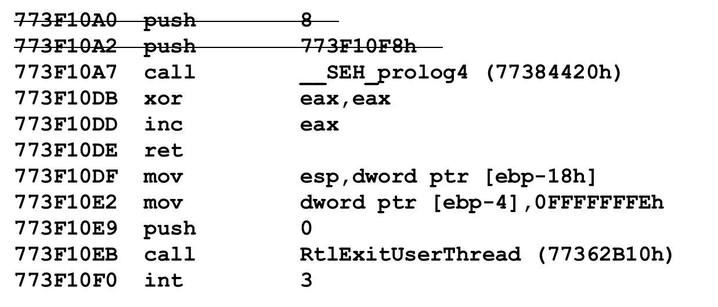
Attach
ntdll!DbgUiRemoteBreakin

Slide 90
Attach
ntdll!DbgUiRemoteBreakin
773F10A0 jmp NaNaNiNaNaaaaooooo
773F10A7 call __SEH_prolog4 (77384420h)
773F10DB xor eax,eax
773F10DD inc eax
773F10DE ret
773F10DF mov esp,dword ptr [ebp-18h]
773F10E2 mov dword ptr [ebp-4],0FFFFFFFEh
773F10E9 push 0
773F10EB call RtlExitUserThread (77362B10h)
773F10F0 int 3

Slide 91
Attach
ntdll!DbgUiRemoteBreakin
773F10A0 jmp AntiAttachAbort
773F10A7 call __SEH_prolog4 (77384420h)
773F10DB xor eax,eax
773F10DD inc eax
773F10DE ret
773F10DF mov esp,dword ptr [ebp-18h]
773F10E2 mov dword ptr [ebp-4],0FFFFFFFEh
773F10E9 push 0
773F10EB call RtlExitUserThread (77362B10h)
773F10F0 int 3

Slide 92
Attach
AntiAttachAbort?

Slide 93

Attach
AntiAttachAbort?

Slide 94
Attach
AntiAttachAbort?
TerminateProcess

Slide 95
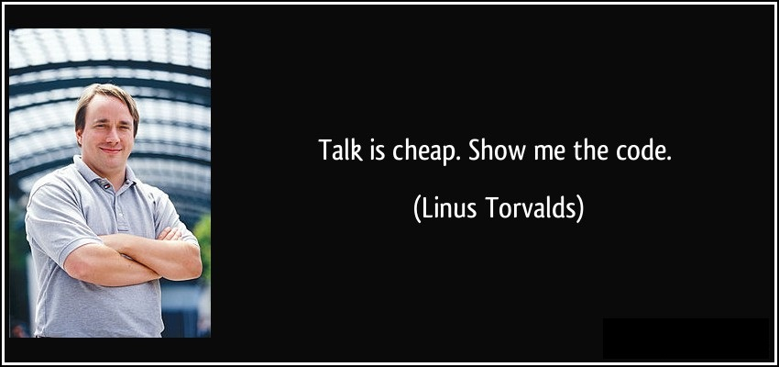
Attach

Slide 96
Conclusão

Slide 97
Conclusão

Slide 98
Conclusão
Técnicas anti-debugging são complicadas
  TODO: Encapsular em uma LIB
Nenhuma técnica é perfeita
  Performance, complexidade, instabilidade…
Linus Torvalds pode aparecer em um slide de um MVP e ele não será expulso da congregação
  O contrário não é verdadeiro

Slide 99
Contato
e-mail
wanderley@caloni.com.br
twitter
saite

Slide 100

Agradecimentos

